Slide 1


Slide 2
Извештај о раду Националног контакт центра за безбедност деце на интернету за 2020. годину

Slide 3


Национални контакт центaр за безбедност деце на интернету
Национални контакт центар за безбедност деце на интернету почео је са радом 27. фебруара 2017. године и представља јединствено место за пружање савета о паметном и безбедном коришћењу интернета, као и прослеђивање пријава о штетном, непримереном или нелегалном садржају и понашању на интернету.
Комуникација са Центром успоставља се путем:
19833
bit@mtt.gov.rs
www.pametnoibezbedno.gov.rs
PAMETNO&BEZBEDNO
#pametnoibezbedno

Slide 4
Активности Националног контакт центра за безбедност деце на интернету у 2020. години
Едукације на терену (едукација деце и родитеља о правилној употреби интернета и опасностима које вребају децу на интернету)
Онлајн едукације путем сајта и налога на друштвеним мрежама (вебинари и континуирано ажурирање садржаја на сајту и друштвеним мрежама)
Сарадња са надлежним институцијама и органима (креирање и упућивање предмета контакт особама из надлежних институција са којима Центар сарађује)
Сарадња са међународним и домаћим организацијама (организација догађаја и креирање заједничких материјала у циљу подизања свести о могућим опасностима на интернету)
Учешће и организација многобројних догађаја и конференција

Slide 5
Организација и учешће у следећим догађајима:
Међународни дан безбедног интернета 2020.(Safer internet day 2020.)
Hackteen
Обуке за вршњачке едукаторе Црвеног крста „Безбедност и заштита деце при коришћењу инфомационо-комуникационих технологија“
Кампања на друштвеним мрежама са познатим личностима
Учешће на вебинарима SIC +(Safer Internet Centar) програма
Вебинари за родитеље на тему „Како да заштитите своје дете у онлине свету“
Вебинари за учитеље у организацији Унитас фонда, ЕУ инфо Центра и Удружењем сомборских учитеља, под називом „Заштита деце од опасности на интернету и трговине људима“
Сарадња са Саветом Европе
Кратки спотови под називом:“Док корона влада у свету будимо безбедни на нету“ за РТС Планету
Видео презентације за децу и родитеље на тему безбедности деце на интернету.

Slide 6
Статистика
Укупна комуникација регисторована у Националном контакт центру за безбедност деце на интернету, остварена путем телефонских позива, мeјлова, пријава путем сајта и друштвених мрежа у току 2020. године износи 7275.
Укупно креираних предмета: 1422
Предмети саветодавне природе: 1341
Прослеђени предмети надлежним институцијама: 81
Највећи број предмета који су креирани у Центру су предмети који су заведени под категоријом информисања, саветовања и едукације. Овакав тип предмета представљају пријаве које оператери Центра решавају без упућивања и најчешће се односе на категорије техничке подршке, родитељског надзора, пријава лажних или хакованих налога, као и савети пунолетним грађанима на који начин они треба да поступе уколико су мета интернет насиља.

Slide 7
Упућени предмети
Поред предмета који су заведени под категоријом информисања, у Центру се формирају и предмети који се упућују надлежним институцијама, у току 2020. године упућен је 81 предмет.
Тужилаштво за високотехнолошки криминал: 39
Основна јавна тужилаштва: 8
Министарство унутрашњих послова: 10
Министарство науке, просвете и технолошког развоја: 19
Министарство здравља: 0
Министарство за рад, запошљавање, борачка и социјална питања: 5
Највећи број упућених предмета представљају пријаве које у себи садрже кривична дела под категоријама врбовање, узнемиравање и дечија порнографија упућене су Тужилаштву за високотехнолошки криминал, Министарству унутрашњих послова и Основним јавним тужилаштвима.

Slide 8
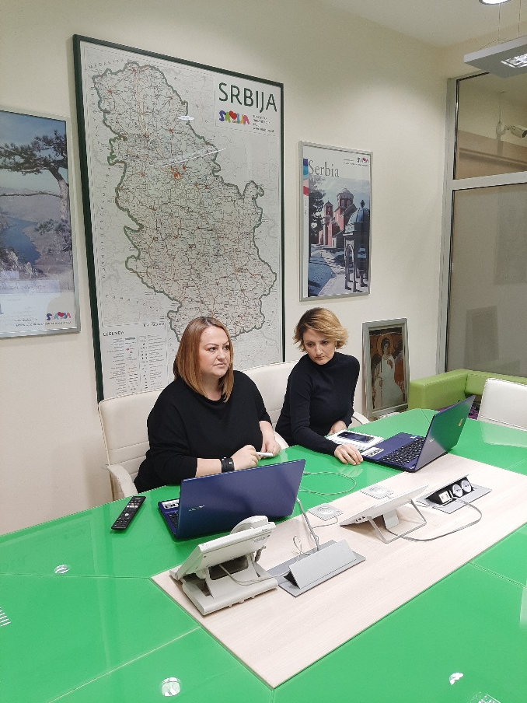
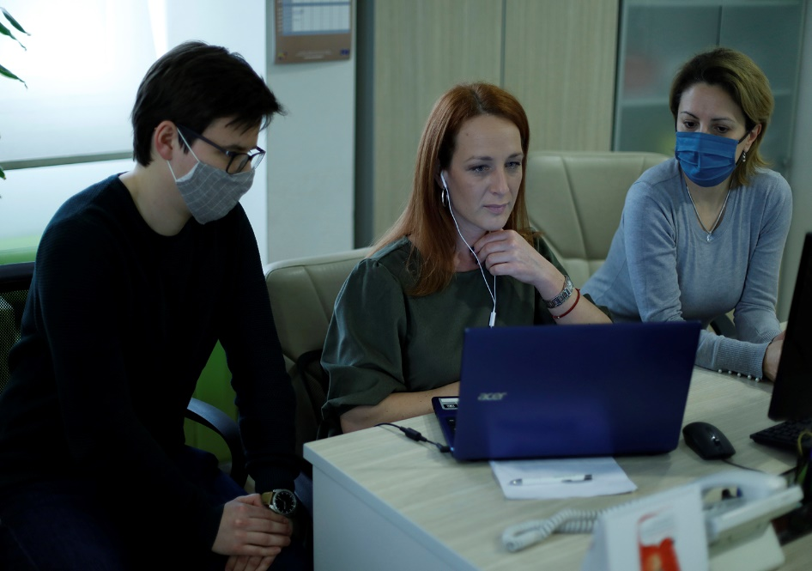
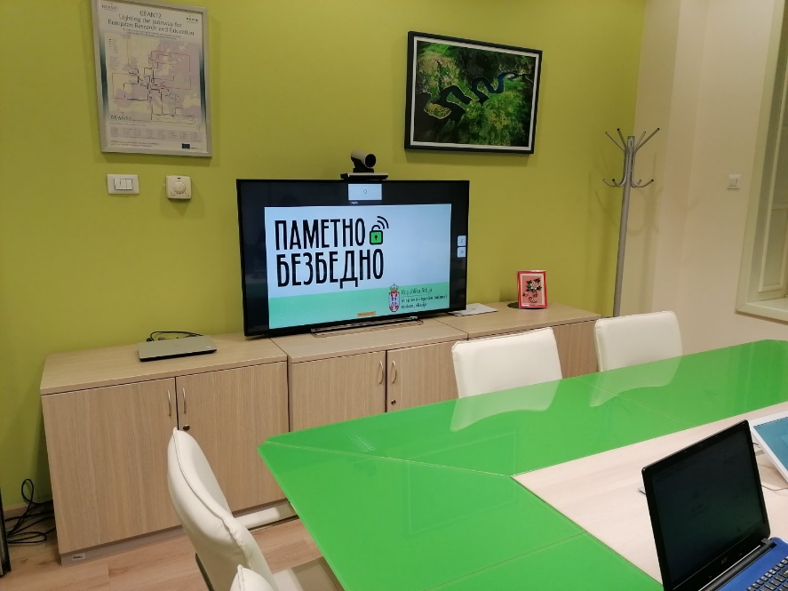
Превенција
У току 2020. године едукатори Националног контакт центра за безбедност деце на интернету, због covid пандемије и поштовања епидемиолошких мера, одржали су 6 вебинара за учитеље.

Slide 9

Сарадња
Национални контакт центар за безбедност деце на интернету креирао је постер „10 правила за безбедно понашање на интернету“ који је инсертован у новогодишњем броју Политикиног Малог Забавника, у 30 000 примерака.
У сарадњи са Unitas фондом организовани су вебинари за учитеље.
Настављена је успешна сарадња са организацијом Save the Children у виду креирања и размене едукативног материјала.

Slide 10
Сајт www.pametnoibezbedno.gov.rs
Сајт pametnoibezbedno.gov.rs представља канал путем којег едукатори Националног контакт центра за безбедност деце на интернету врше онлајн едукацију грађана.
У току 2020. године допуњен je одељaк Дигатална библиотека у оквиру које се налазе информативни и едукативни материјали о правилној и безбедној употреби дигиталних технологија.
Национална платформа за превенцију насиља у школама под називом „Чувам те“.
Видео презентација за децу и родитеље на тему безбедности деце на интернету.
Анализа Светског Економског Форума (World Economic Forum) о дигиталном образовању и утицају вируса COVID 19.
Пројекције о завршетку вируса ЦОВИД 19 Универзитета за технологију и дизајн у Сингапуру (Singapore University of Technology and Design)
Приручник за свакодневно поступање у циљу превенције и контроле вируса COVID 19 "

Slide 11
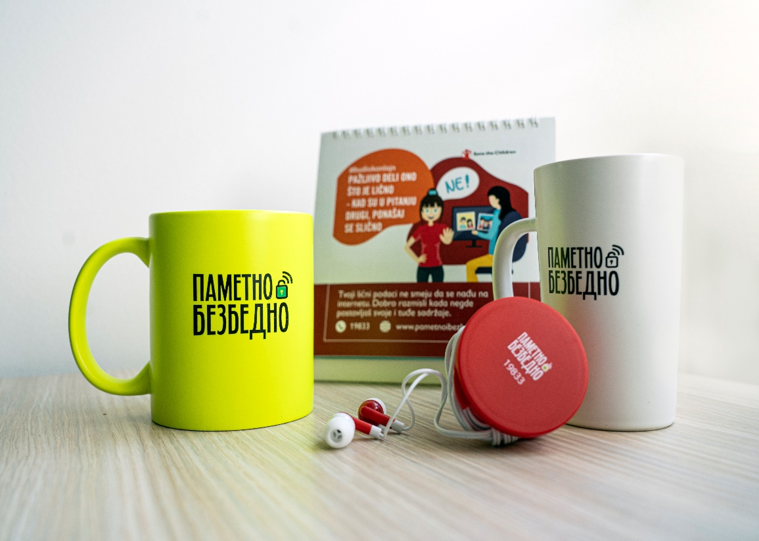
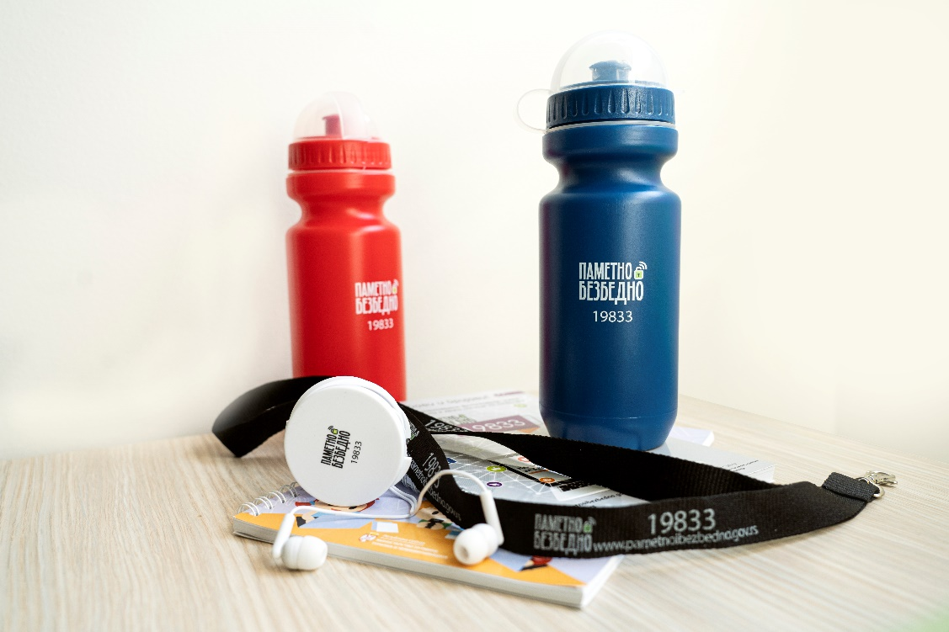



Slide 12



